Slide 1

T
CUAI DA 프로젝트 3팀
2023.09.19
발표자 : 김동우

Slide 2
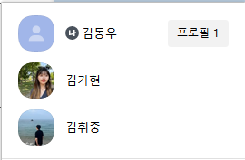
프로젝트원 소개
이곳에 만나서 찍은 사진을 넣어주세요.
(비대면일 경우엔 화면 캡쳐 이용)
얼굴이 나오게 찍어주셔야 합니다:D
스터디원 1 : 김가현
- 예술공학부
스터원 2 : 김동우
- 소프트웨어학부
스터디원 3 : 김휘중
- 경영학부

Slide 3

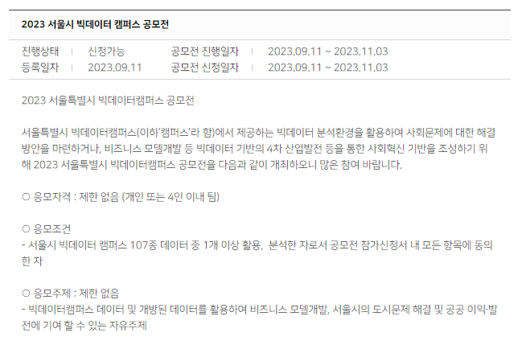
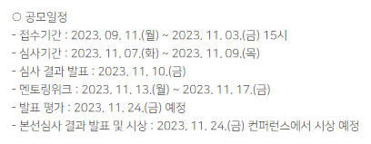
프로젝트 주제
2023 서울시 빅데이터캠퍼스 공모전

Slide 4

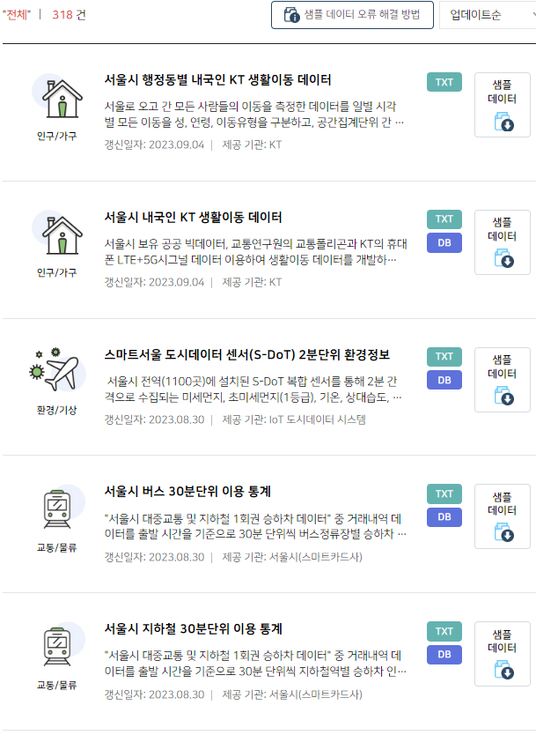
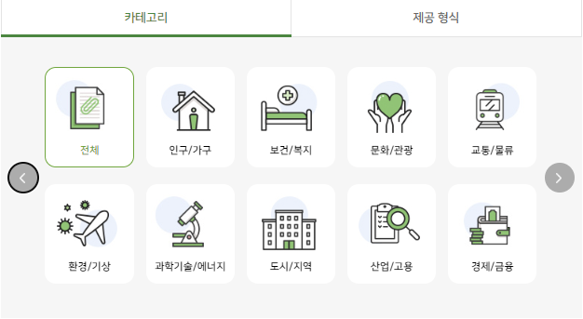
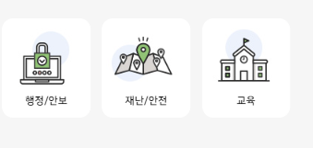
데이터셋
데이터 셋 선정 등 구체적인 계획은 추가 논의 예정

Slide 5
감사합니다.

